Slide 1
Enfagrow
Febrero 2017

Slide 2
FACEBOOK

Slide 3

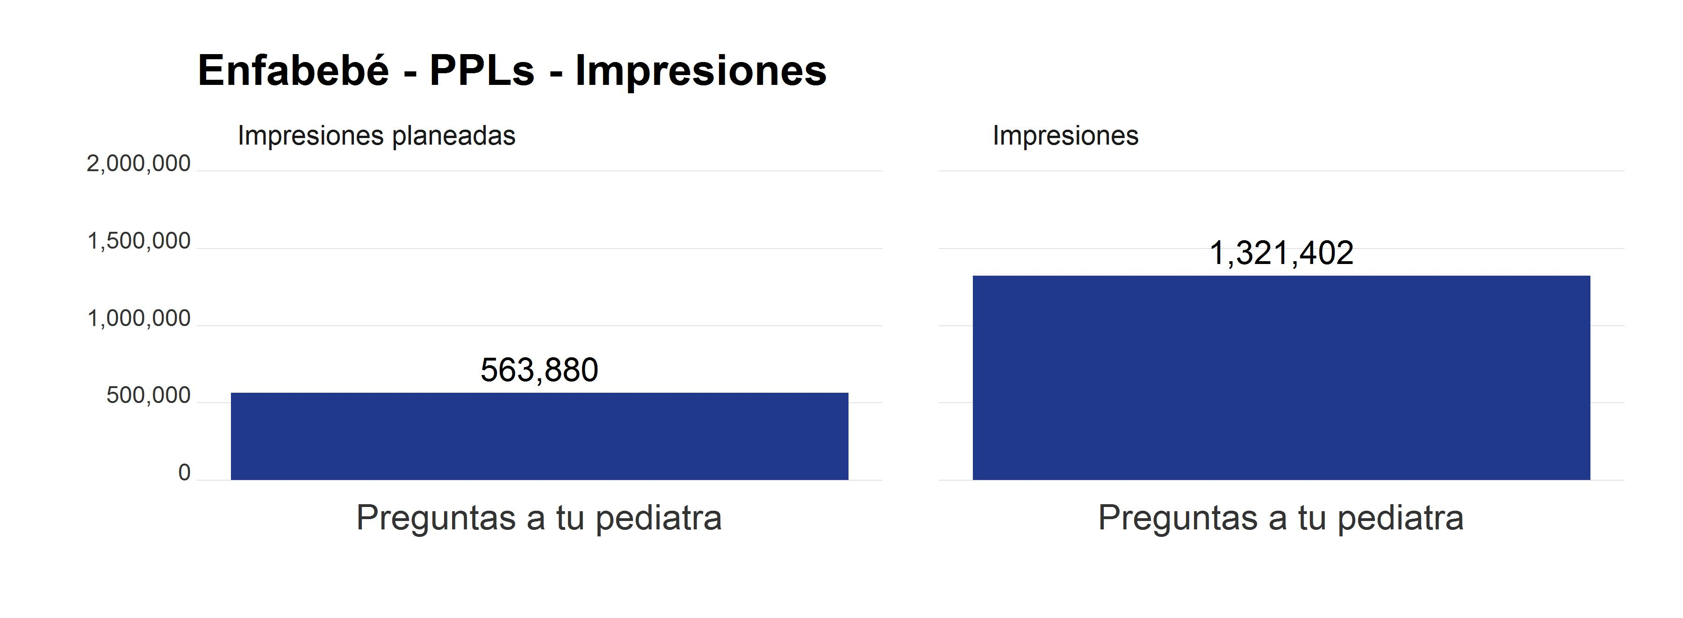
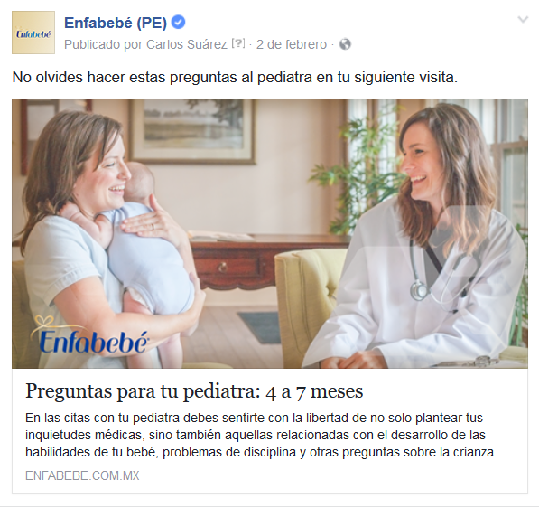
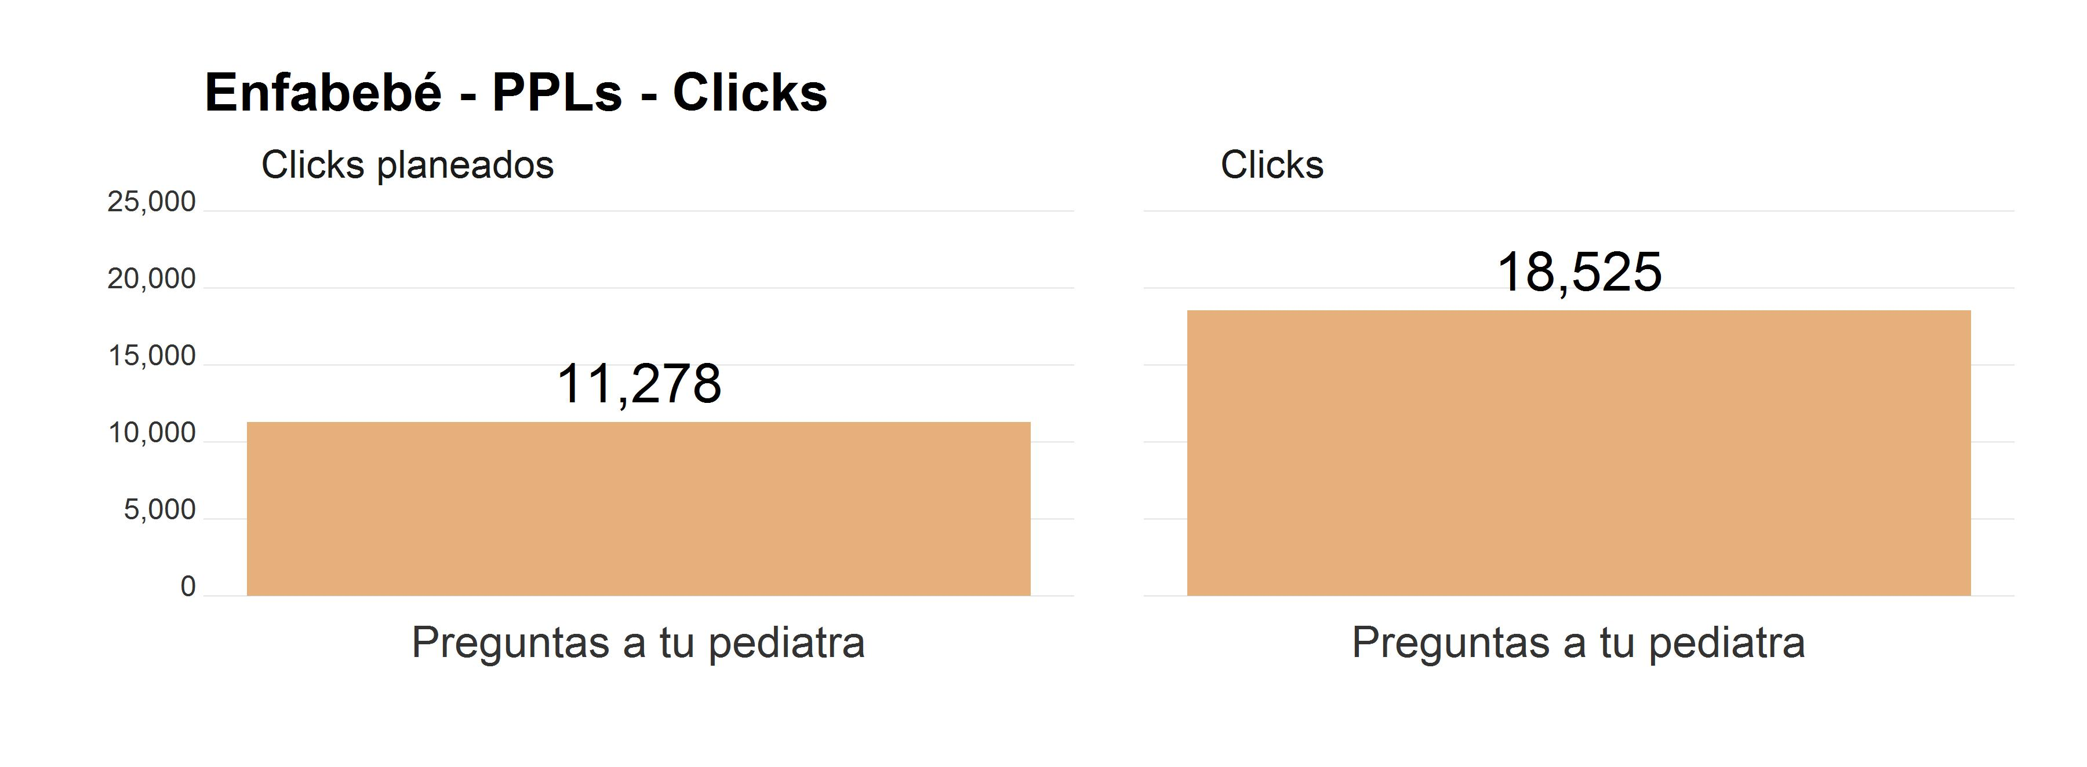
Page Post Link
El post “Pregunta a tu pediatra” logró 1,321,403 impresiones y 18, 525 clicks. Fue el único anuncio en formato PPL de esta campaña.

Slide 4
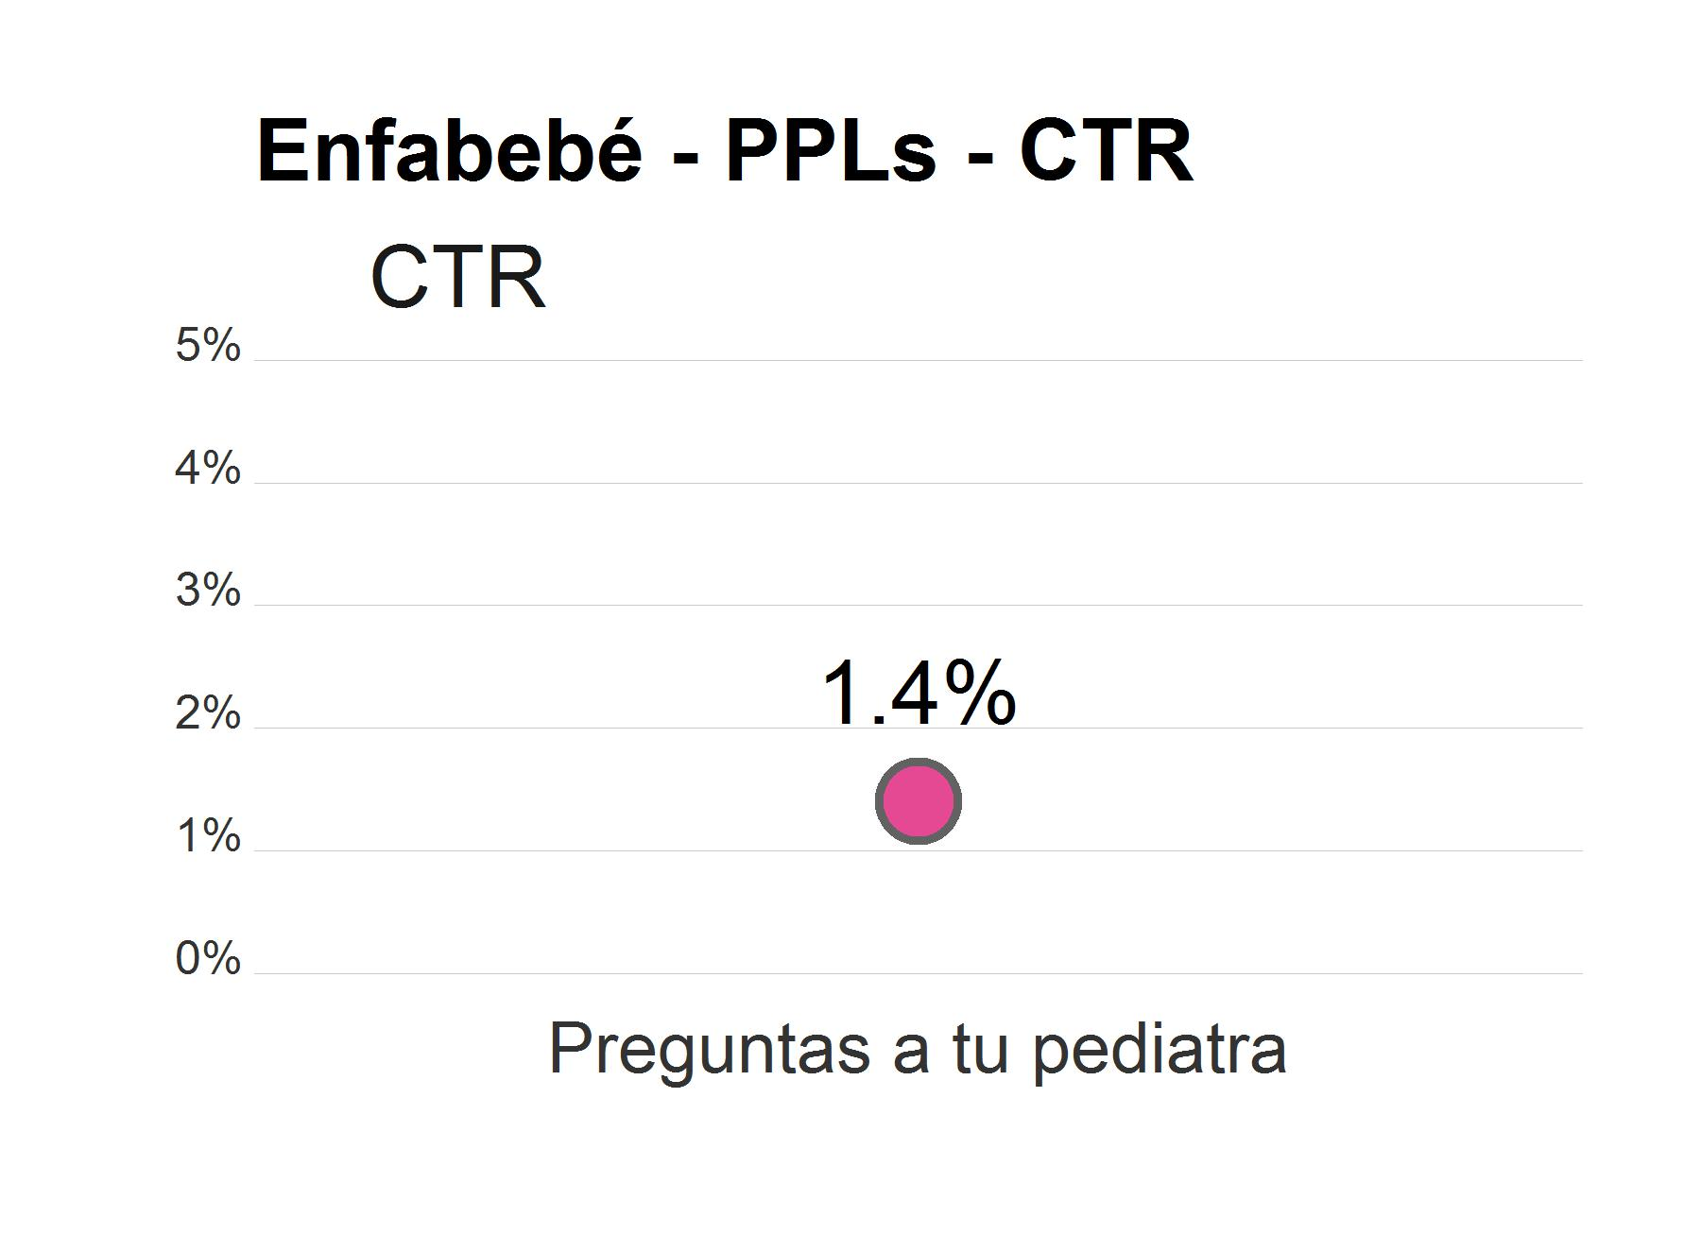
Page Post Link
El CTR obtenido fue de 1.4%

Slide 5
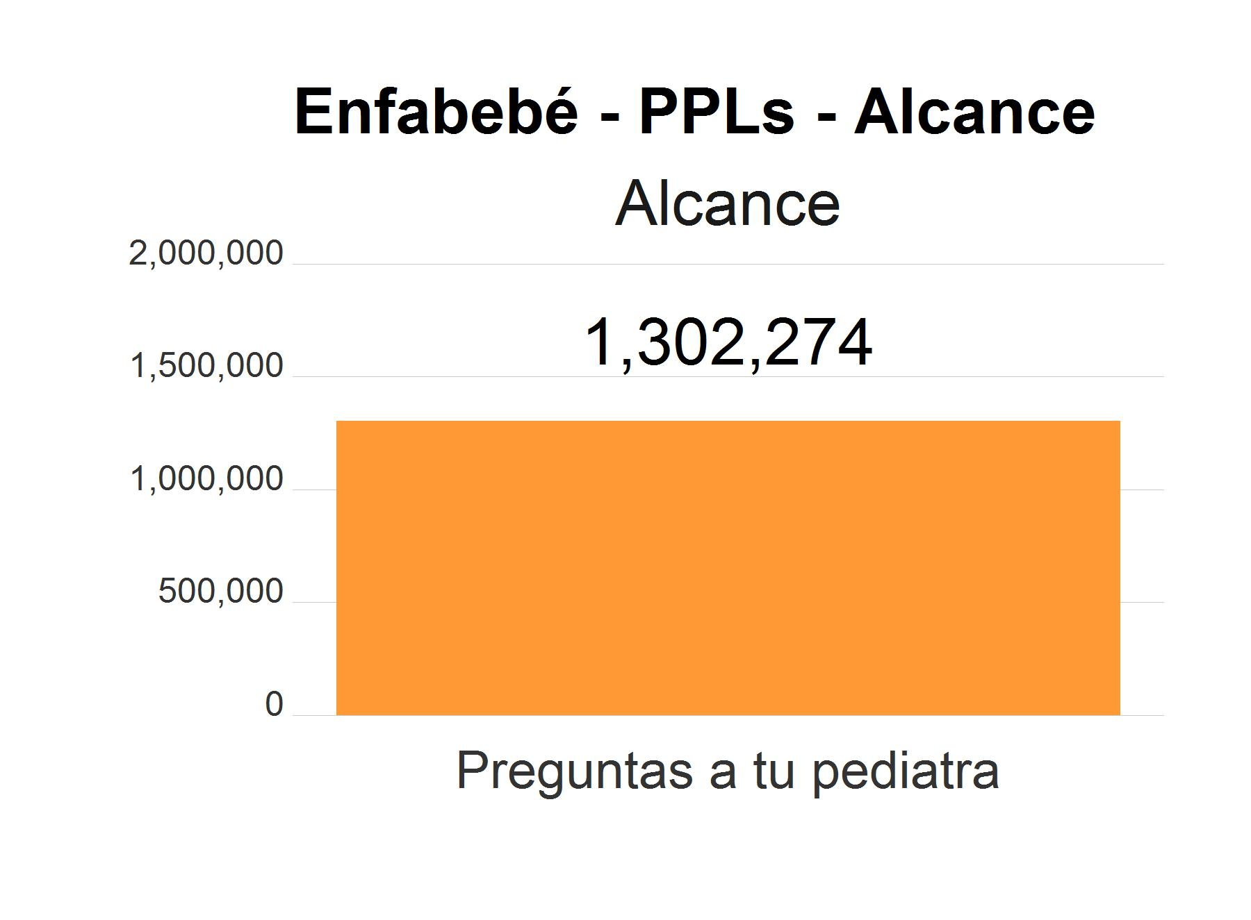
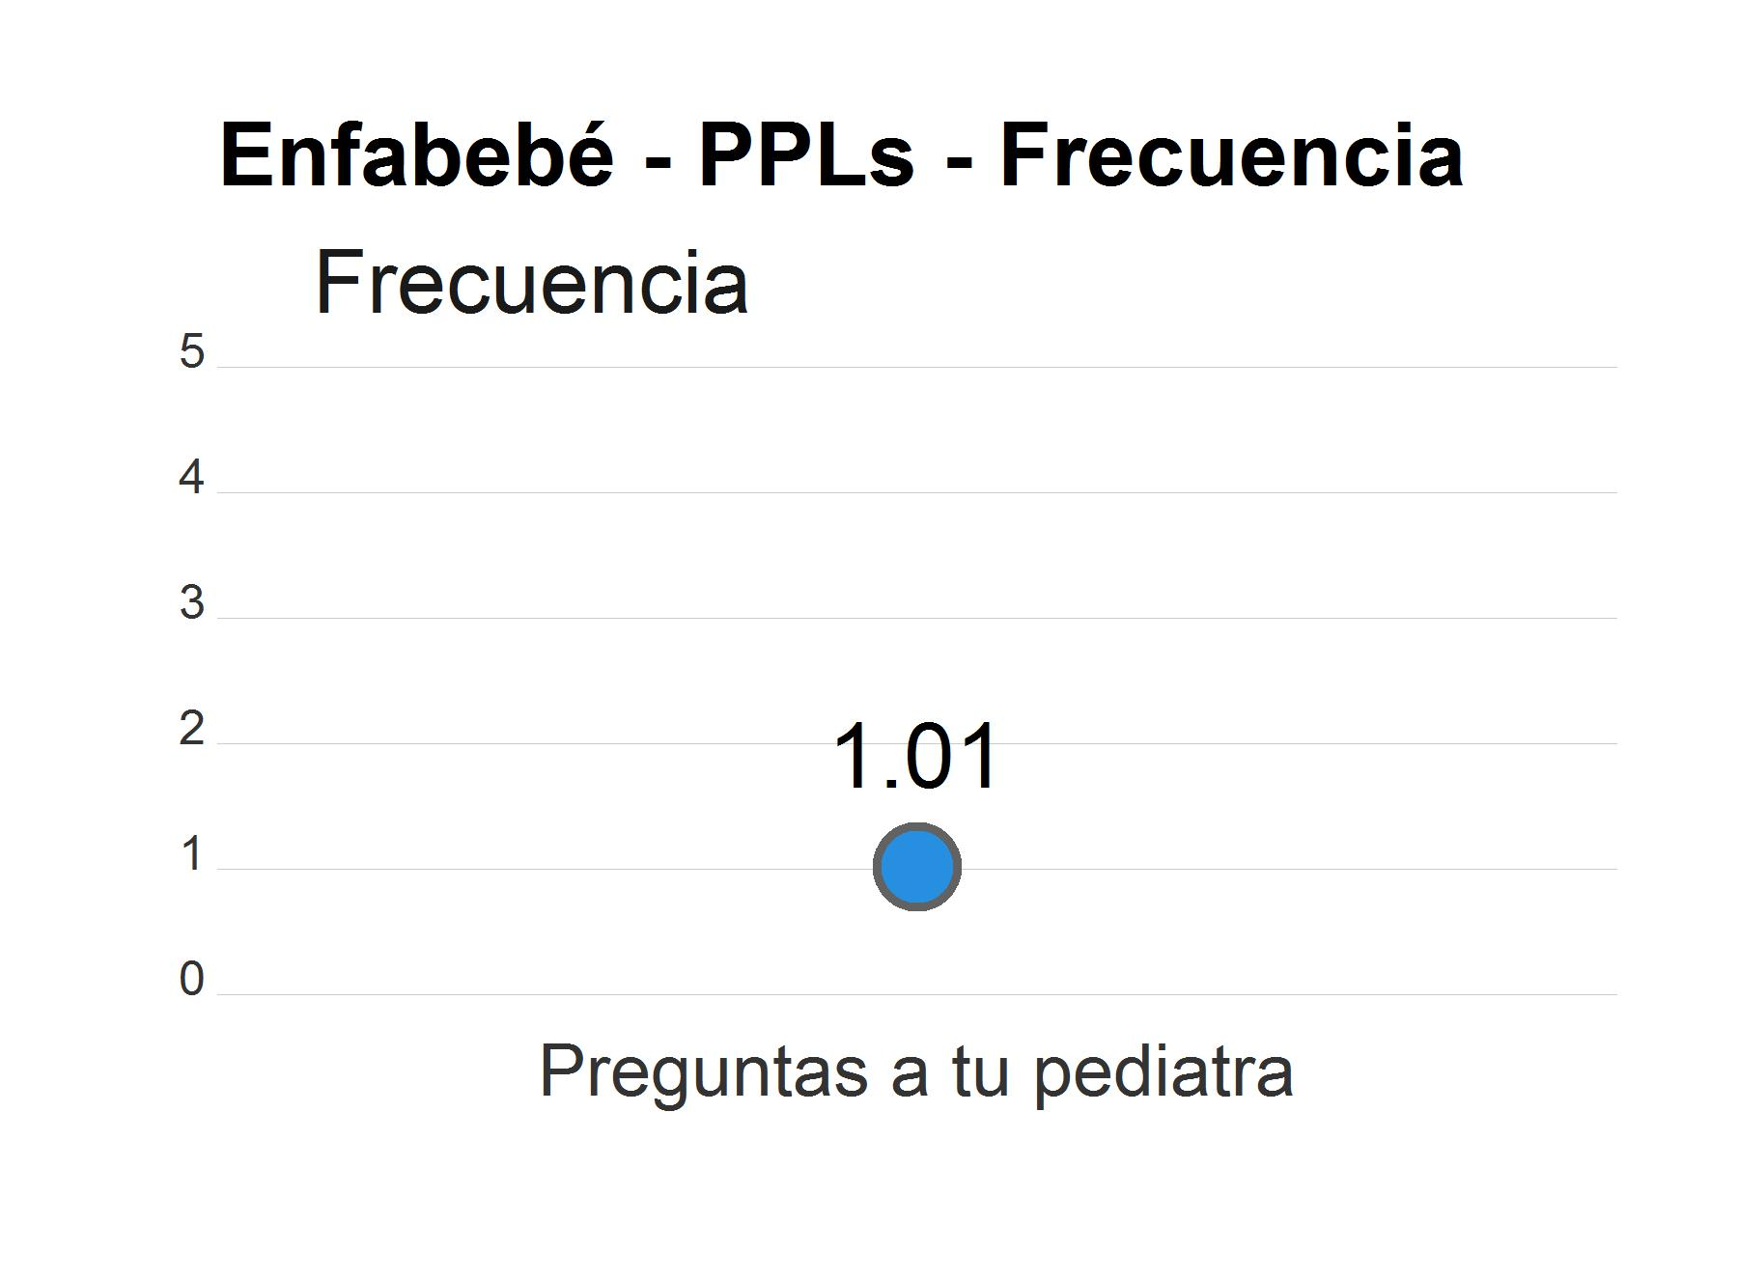
Page Post Link
El anuncio “Pregunta a tu pediatra” logró alcanzar a 1,302,274 usuarios únicos. El anuncio se entregó en promedio 1.01 veces a cada uno de estos usuarios.

Slide 6
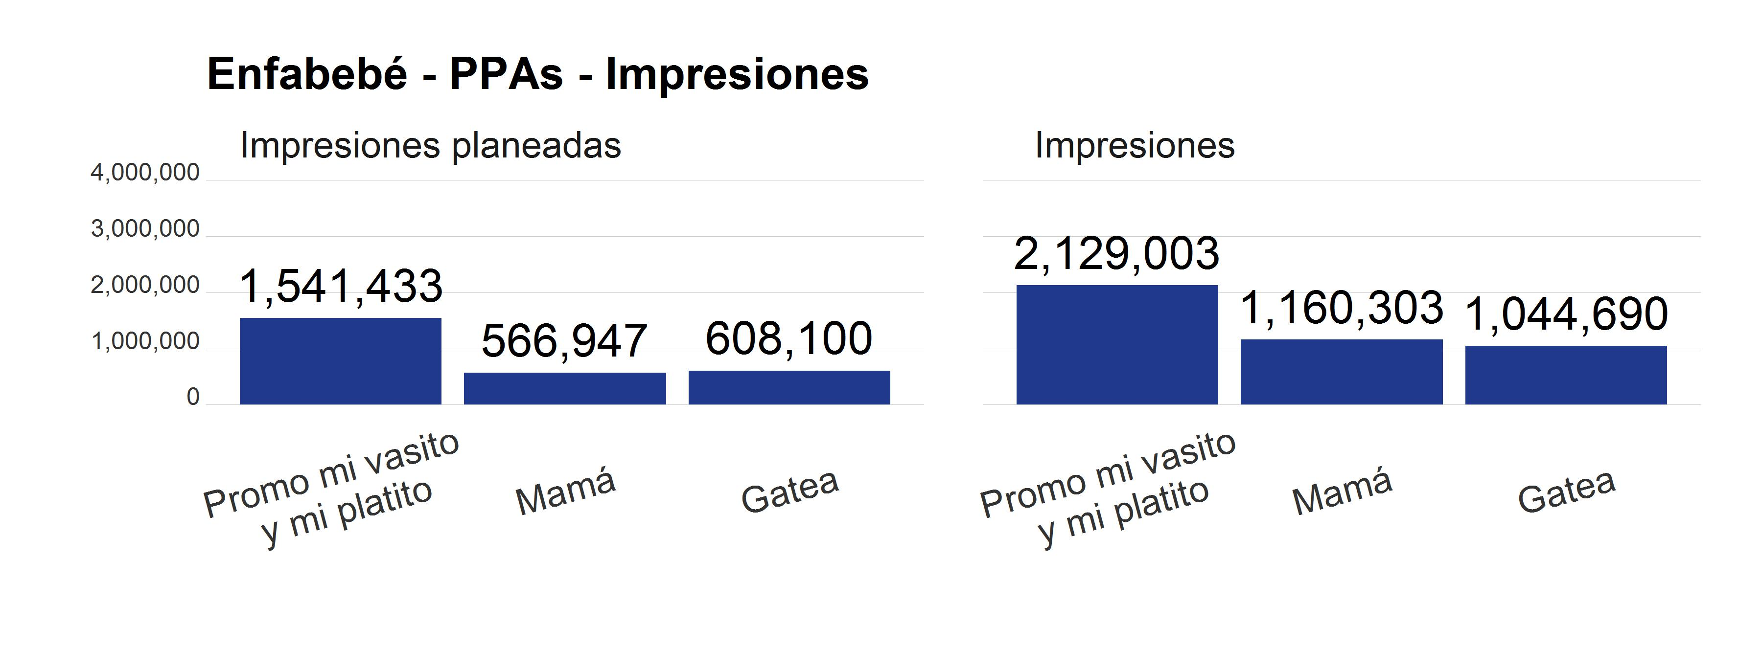
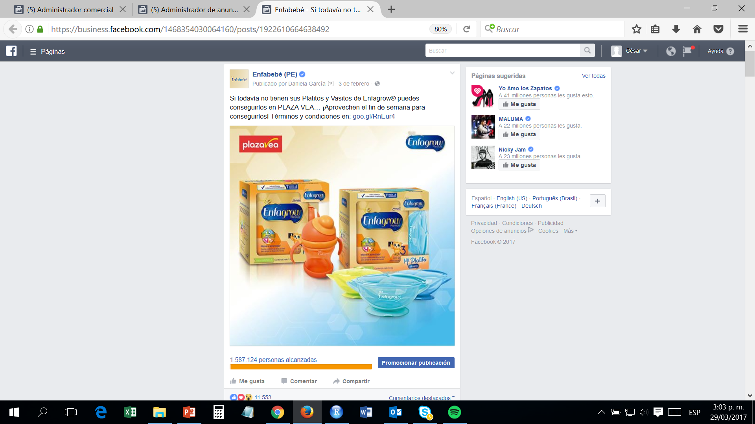
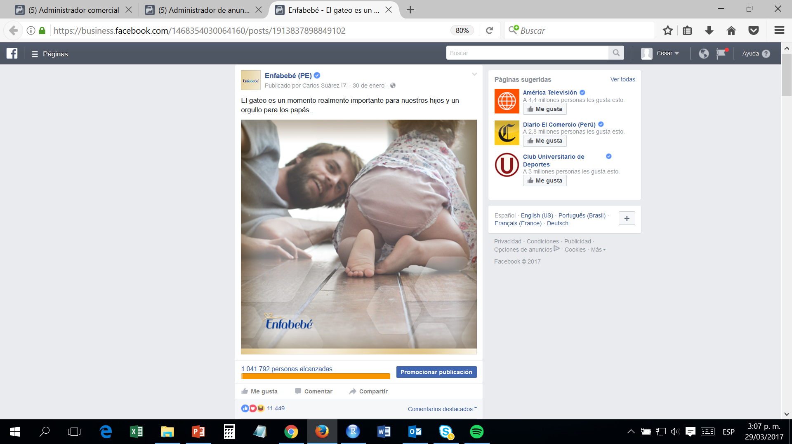
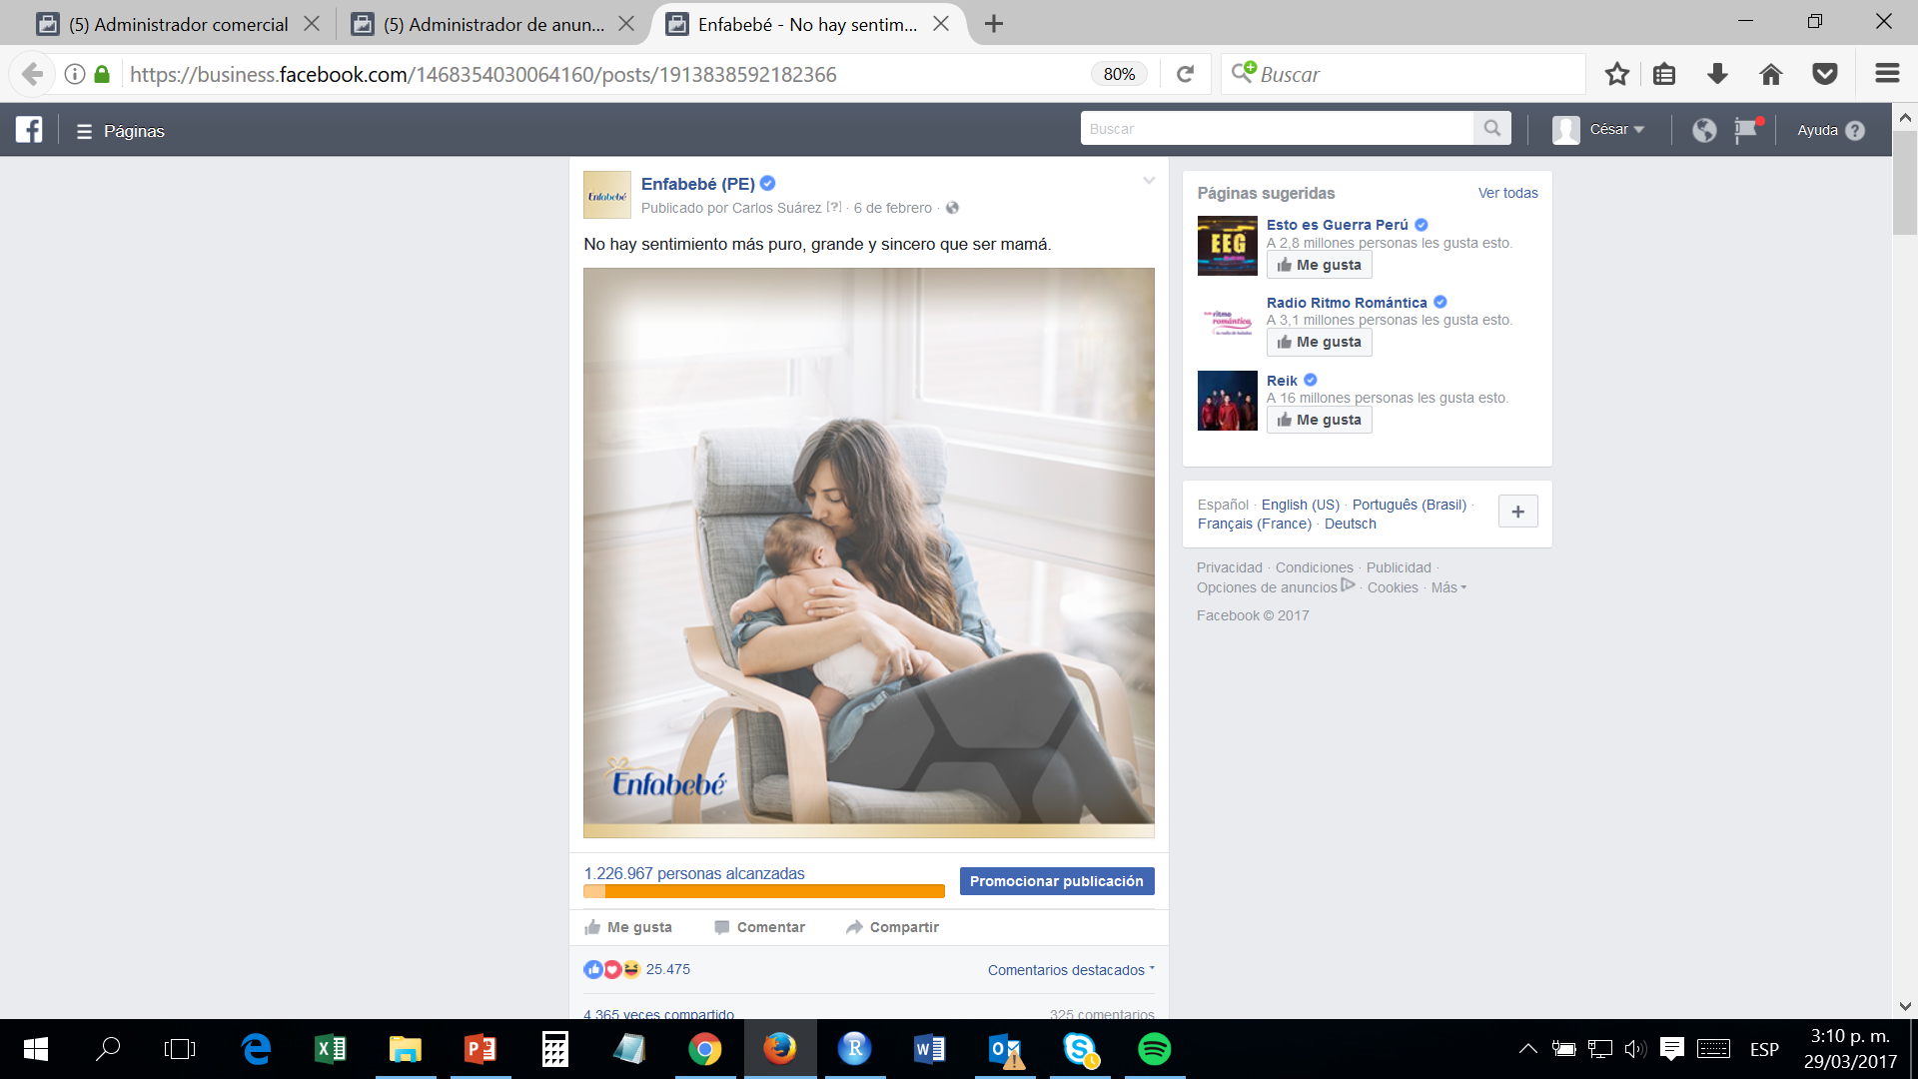
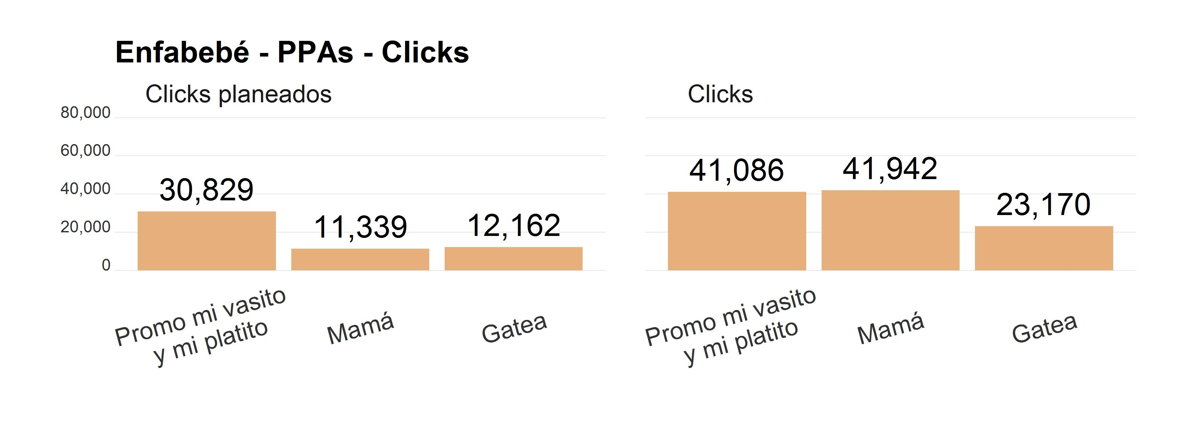
Page Post Ad
El post con más impresiones fue “Promo mi vasito y mi platito”. Sin embargo, el post “Mamá” fue el post que más clicks consiguió.

Slide 7
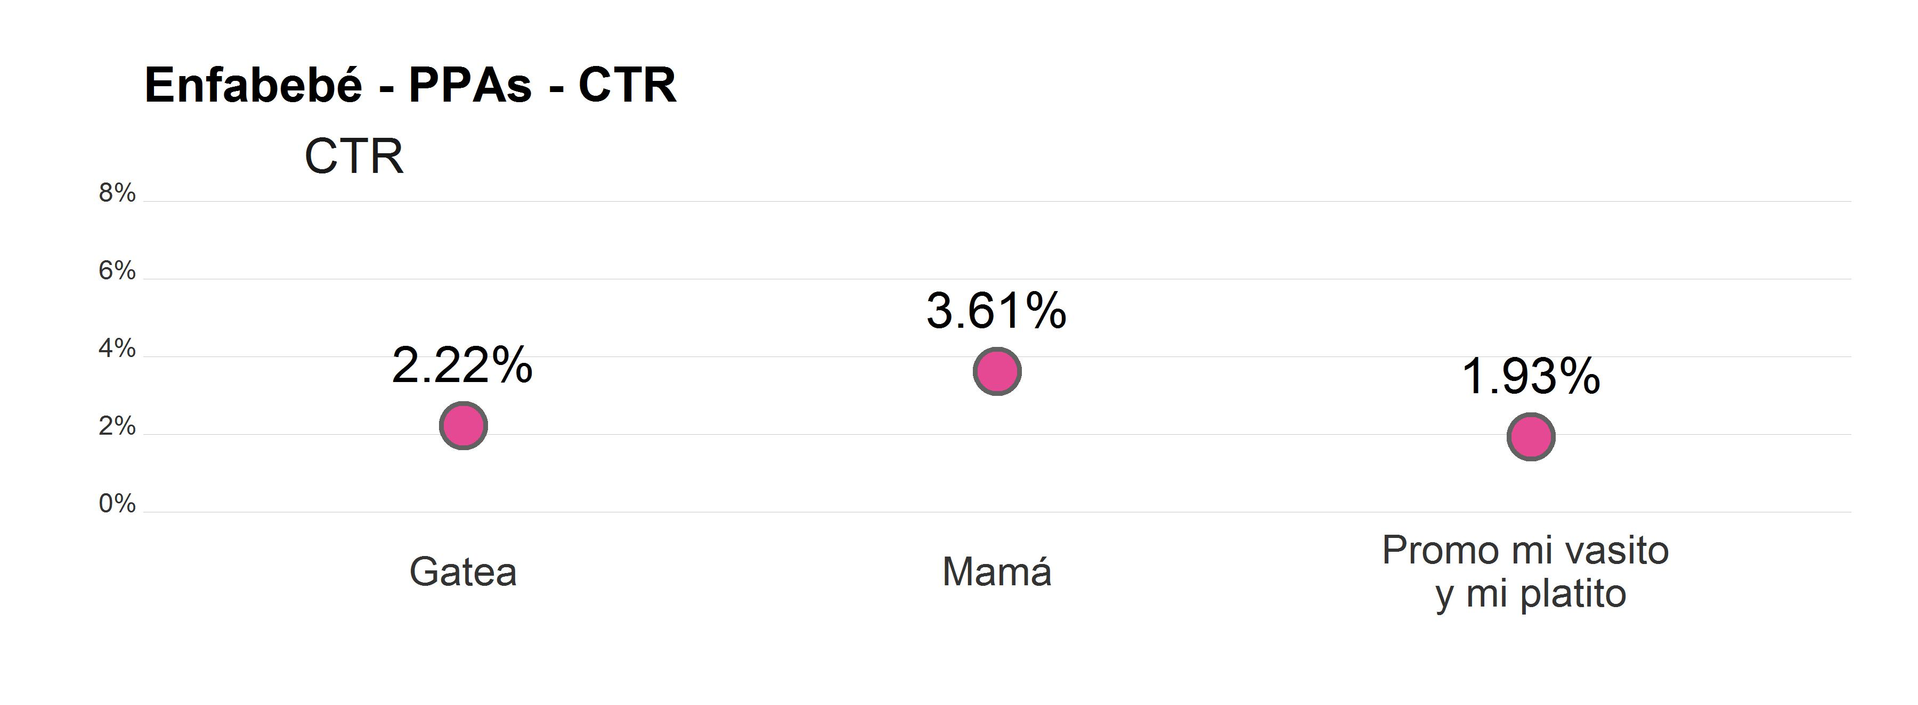
Page Post Ad
El post “Mamá” fue el que mejor CTR obtuvo: 3.61%. Mientras que “Promo mi vasito y platito” obtuvo el menor CTR: 1.93%, esto debido a que tuvo una mayor exposición (impresiones; 2,129,003) pero poca interacción (clicks: 41,086).

Slide 8
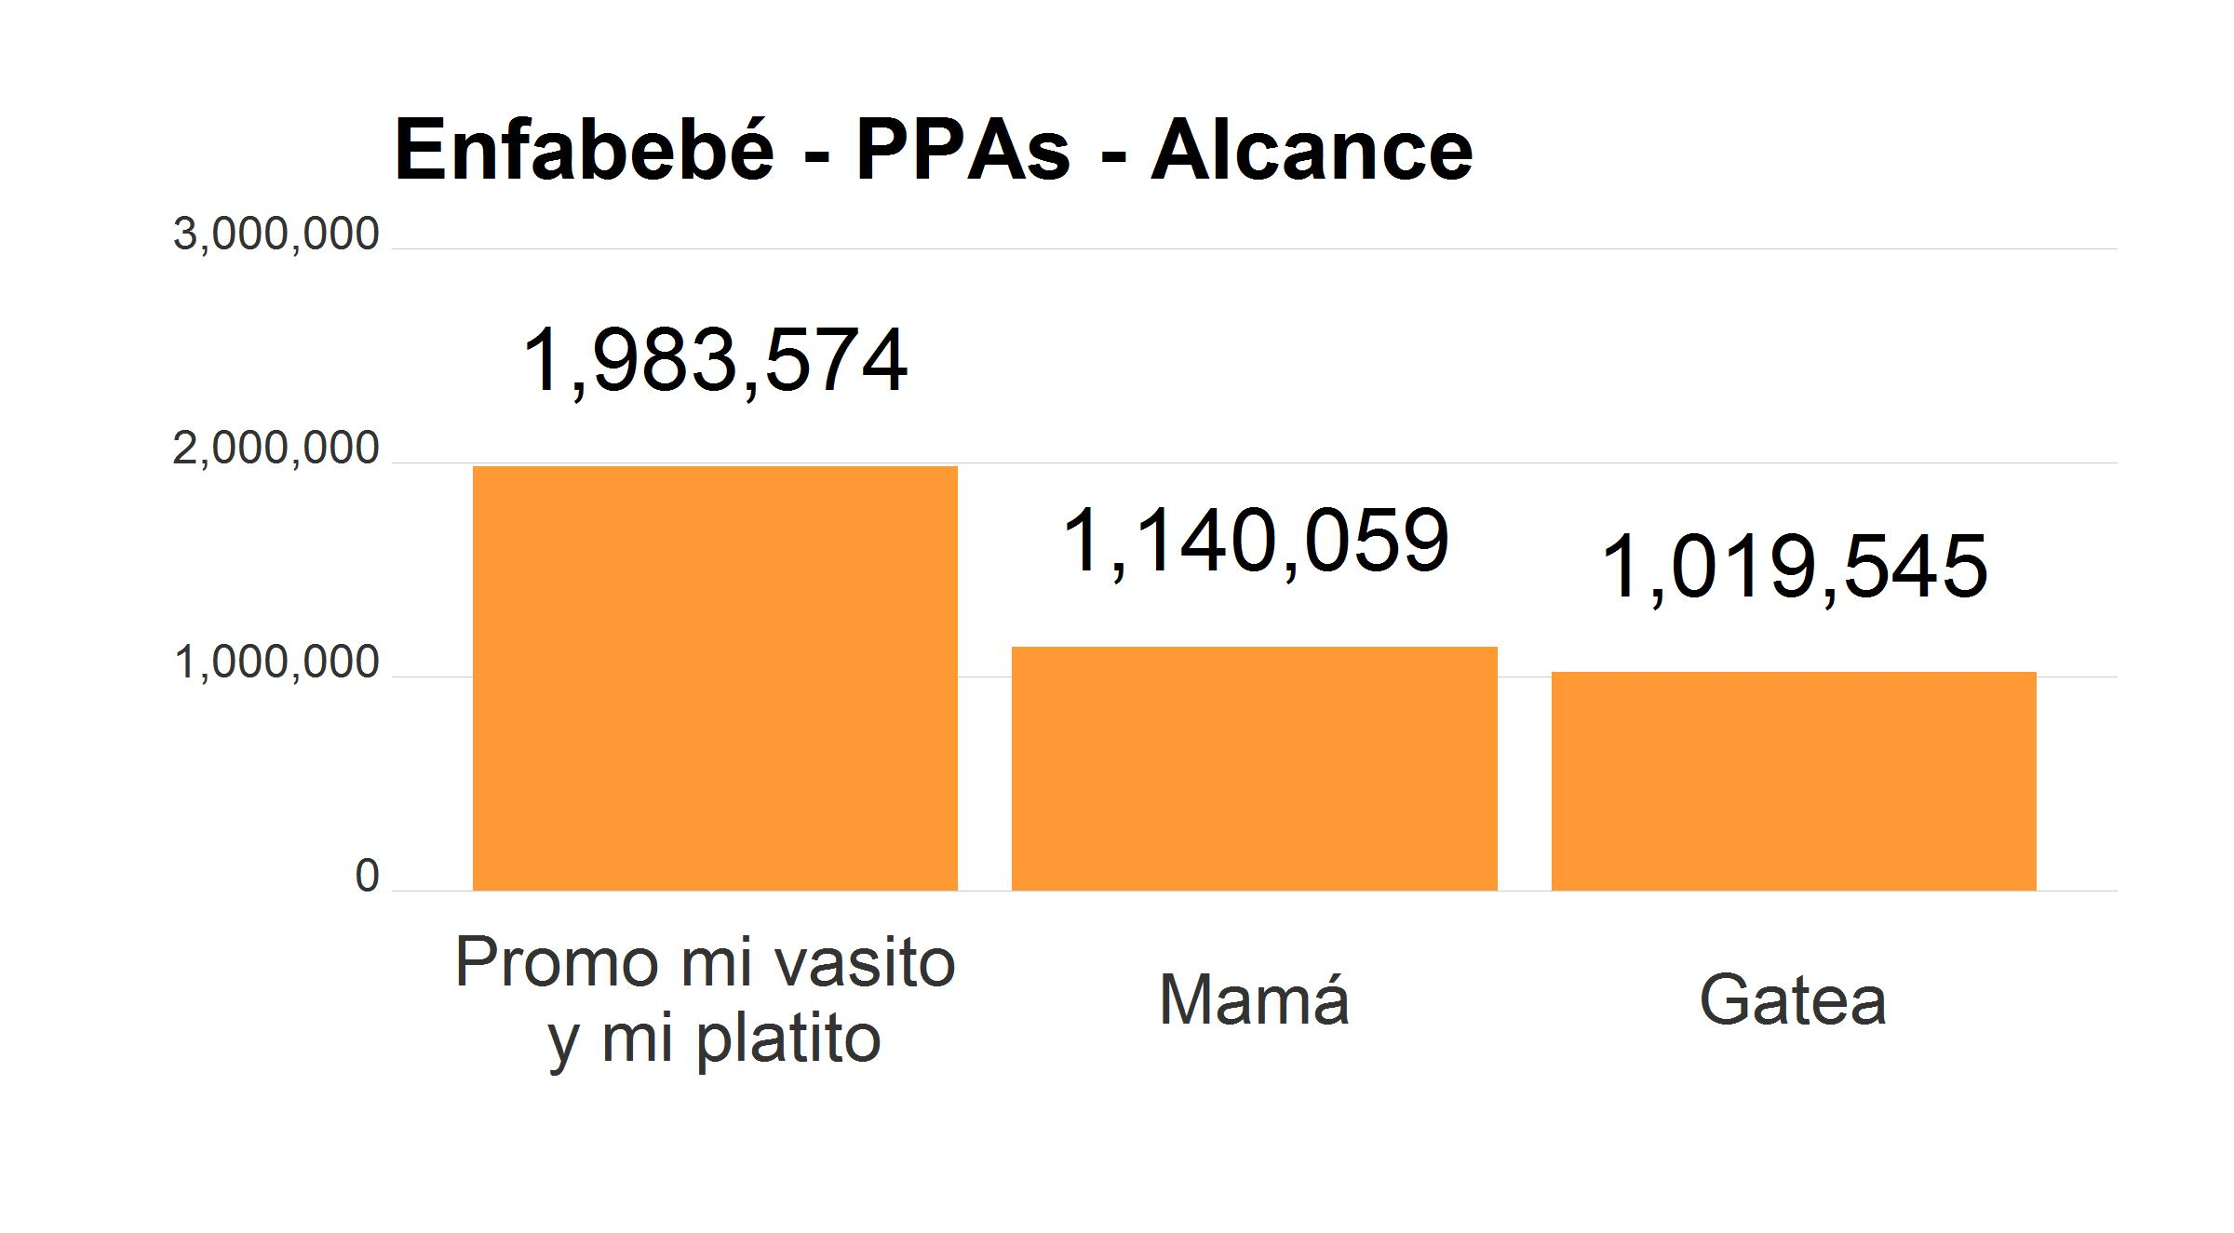
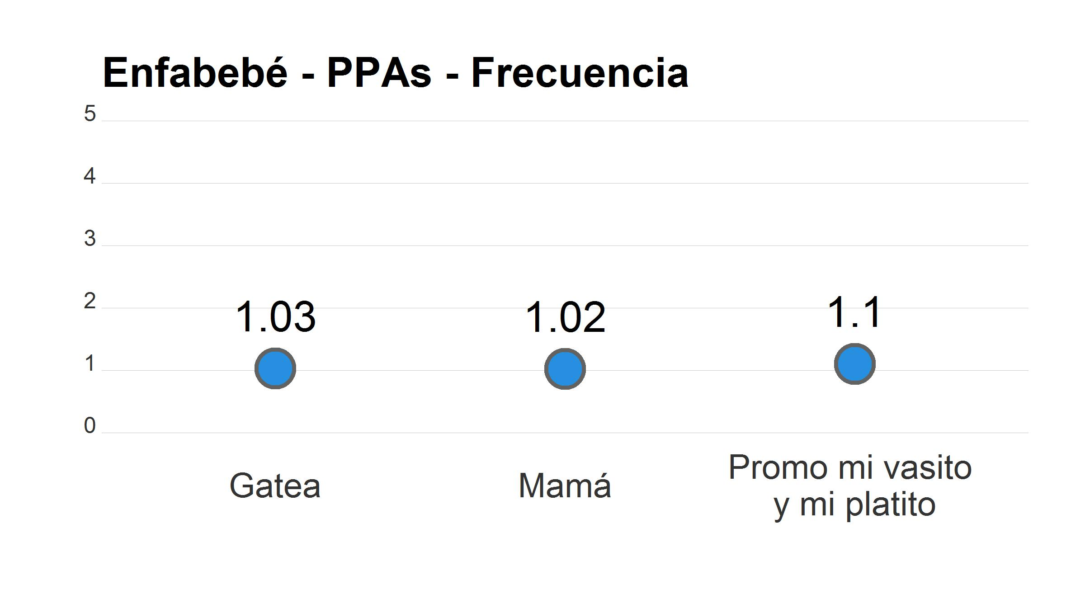
Page Post Ad
El post “Promo mi vasito y mi platito” alcanzó a 1,983,574 usuarios únicos.
En promedio, cada uno de los posts fue entregado 1 veces a cada uno de los usuarios.

Slide 9

La campaña sirvió para dar a conocer las diferentes promociones de febrero al público peruano a través de la red social Facebook. En total se logró impactar (alcanzar) a más de 5 millones de usuarios (5,445,452 personas). Esta cantidad importante de personas son parte importante de nuestro público objetivo.

Slide 10
Gracias!

